Slide 1
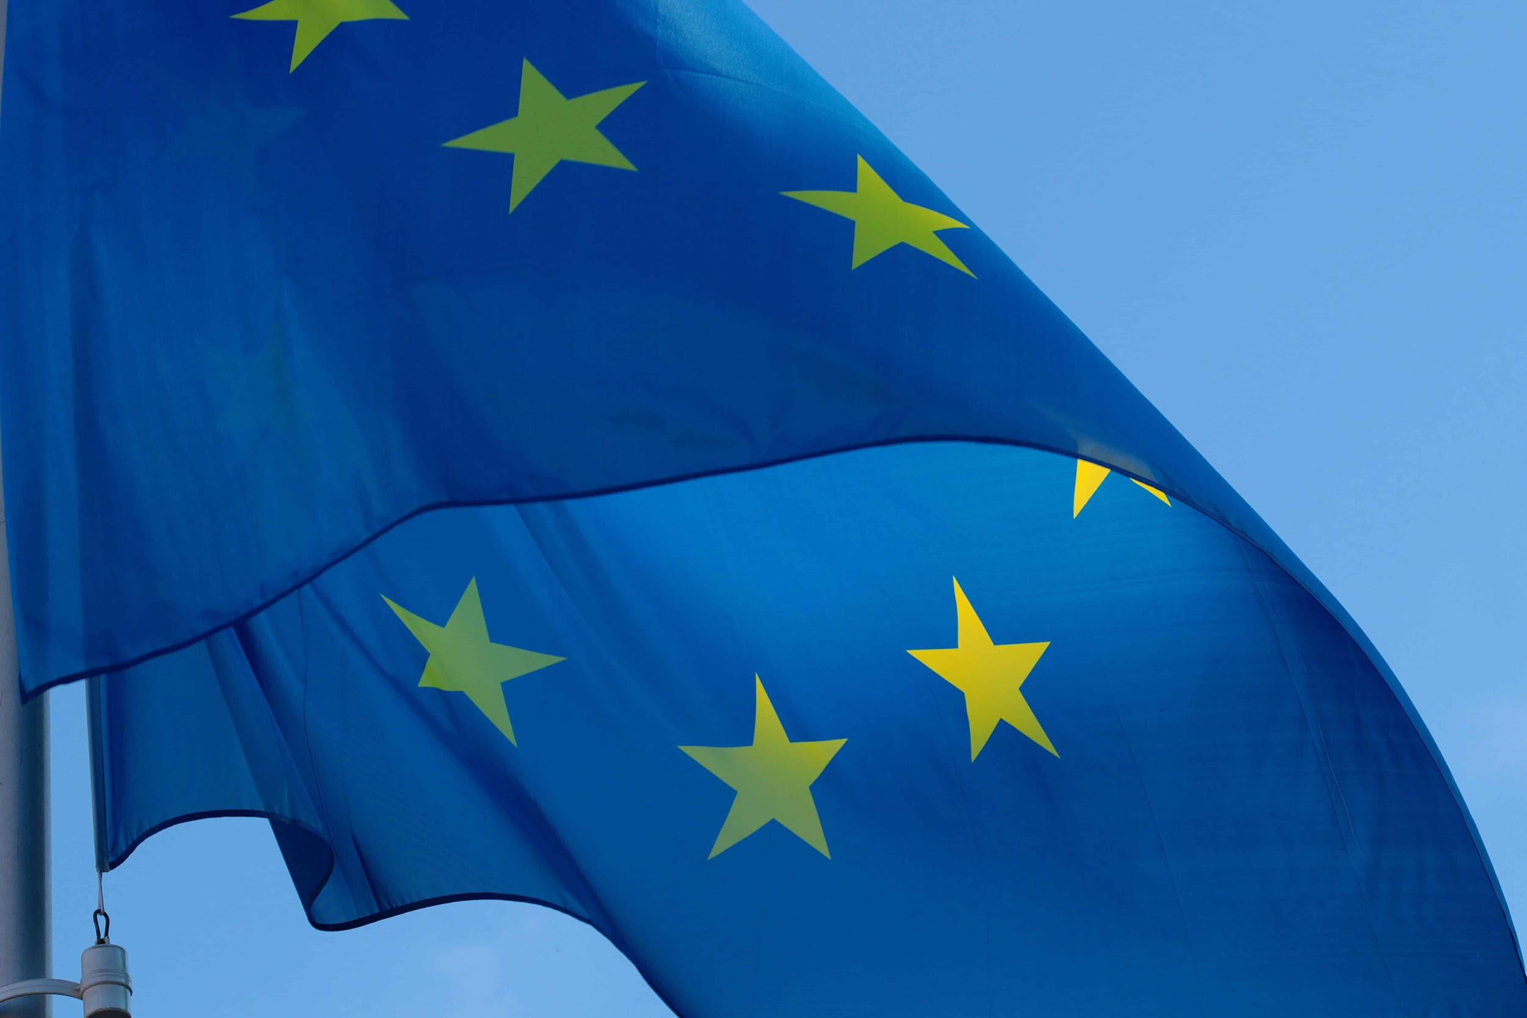
Nous sommes tous des citoyens européens
Tommaso Arcidiacono e Chiara Minutillo 3B
Emilio Ruocco 3F, Flaminia Consalvi 3I
Sinopoli Ferrini

Slide 2
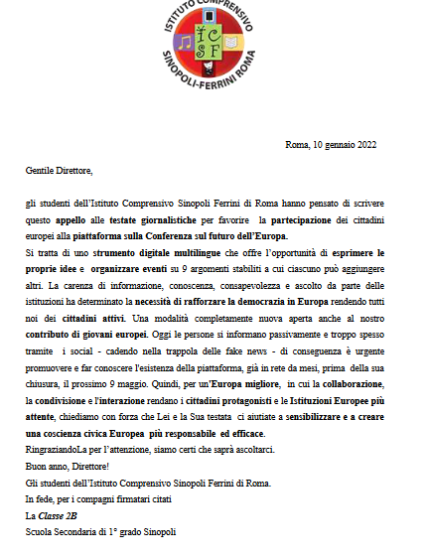
L’appel pour la citoyenneté active
Les élèves de la classe 3B de l’école Sinopoli-Ferrini ont écrit un Appel aux journaux pour diffuser la Conférence sur la citoyenneté européenne et favoriser la
participation des citoyens européens à la plateforme pour le futur de l’Europe. A travers son appel la classe 3e B a affirmé la nécessité de renforcer la démocratie en Europe à travers la
citoyenneté active des jeunes européens, parce que pour avoir une Europe meilleure il faut collaborer, partager, interagir et créer une conscience civique européenne plus responsable et
efficace.
https://www.icsinopoliferrini.edu.it/ricerca/?search_v=appello

Slide 3
L’école est dans l’actualité
Pendant l’année scolaire 2020/21 la classe a suivi un cours d’éducation citoyenne, devenue
obligatoire pour les élèves italiens par une loi du Ministère de l’Education, et à travers la
participation à un cours de journalisme de l’Agence Dire a transformé les dangers du web en
opportunités. L’année successive la même classe avec des professeurs et spécialistes comme : F. Gui, A.
Carparelli, G. Ottaviani et J. Gonzales a examiné plus à fond la crise énergétique et humanitaire.
https://www.icsinopoliferrini.edu.it/categoria/eventi/2673/sc-secondaria-di-1-grado-classi-1-b-e-2-ad-indirizzo-giornalismo-attivita-a-s-2020-21
L’année suivante la classe 3B a eu l’occasion de parteciper à la Conférence “La bataille de la Montagne Blanche” à l’Université de Rome La Sapienza et quelques garçons et quelques filles de la même classe sont allés visiter l’église de Saint Marie de la Victoire à Rome, témoignage fondamental de l’histoire de l’UE.
https://youtu.be/Sth_K1helz8

Slide 4
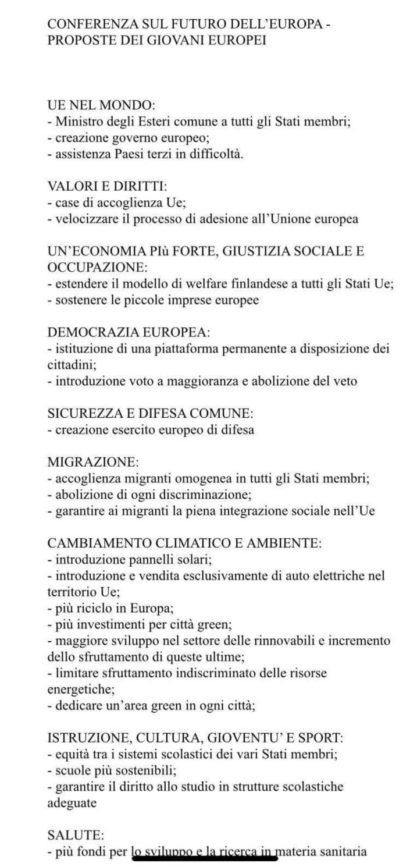
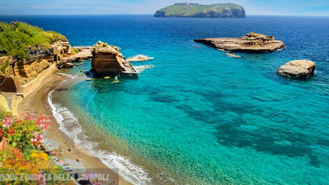
Ventotene, île de l’isolement pendant le fascisme et maintenant île de l’Europe.
Du 9 au 11 mai de la même année, la classe 3B est allée à Ventotene, une île située dans la mer Tirreno entre le Latium et la Campanie, à l’occasion de la fête de l’Europe avec deux professeurs déjà connus précédemment : F. Gui et l’économiste A. Carparelli. Pendant cette aventure les élèves ont pu étudier et découvrir comment la paix entre les pays de l’Europe est née.
https://www.icsinopoliferrini.edu.it/categoria/eventi/3570/sc-secondaria-classe-2-b-progetto-cittadinanza-europea/
Notes:
sostituite la foto di dx con il documento relativo alle vostre proposte per la Conferenza sul futuro dell’Europa

Slide 5
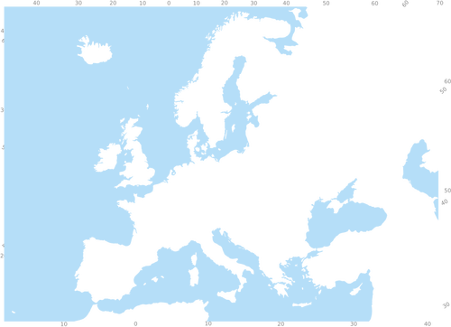



L’Erasmus+
A partir de l’année scolaire 2017/18 notre établissement est devenu international grâce à deux projets Erasmus: BoMaRo et BoMaRoBa, basés sur un partenariat avec la France, l’Espagne et l’Allemagne. Ces projets donnent l’opportunité à tous les étudiants de participer à des échanges culturels avec les jeunes partenaires français, espagnols et allemands. Cette aventure pour toutes les filles et tous les garçons a été l’occasion de créer un lien avec leurs correspondants même avec une religion, une culture et une langue différentes. Le projet Erasmus+ permet aux filles et aux garçons italiens de connaître d’autres pays et d’autres habitudes de vie. Pour souligner la valeur formative de ce projet, notre établissement crée tous les trois ans un logo pour Erasmus à travers la participation à un concours interne des élèves de l’école primaire et secondaire. Ils doivent liberer leur imagination et proposer leur logo personnel, le plus original est choisi par une Commission et il est imprimé sur le papier à lettre de l’établissement.
https://youtu.be/kSmg7DAoW6w

Slide 6

Merci beaucoup pour votre attention et votre accueil!
Enfin,le 28 octobre, à l’occasion de la première Journée de la Citoyenneté Européenne, la classe 3B a participé à une conférence organisée par l’association “Pour Rome” avec des professeurs de l’Université de Rome “La Sapienza” et des journalistes célèbres. Ici, deux élèves de notre école ont présenté ce diaporama aux étudiants de quelques lycées de la ville.
https://www.icsinopoliferrini.edu.it/28-ottobre-2022-giornata-della-cittadinanza-europea/

